Slide 1
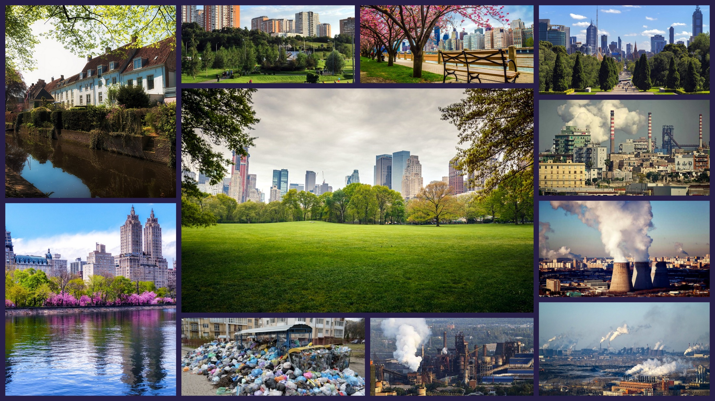
Безпечне
довкілля
Безпечне
довкілля

Slide 2
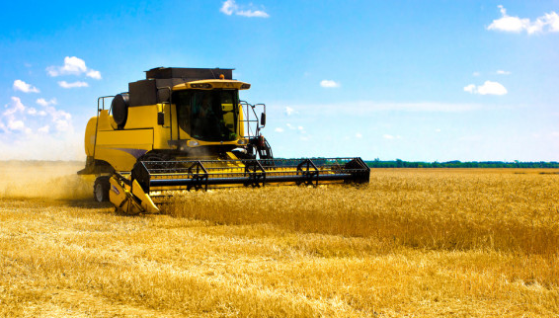
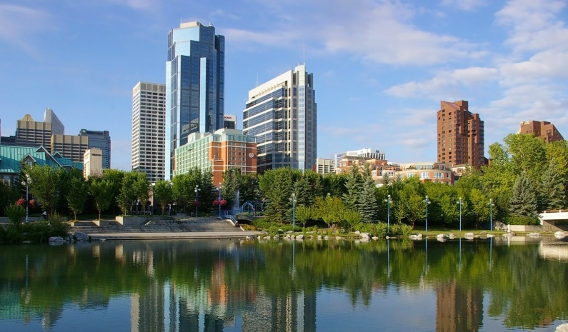
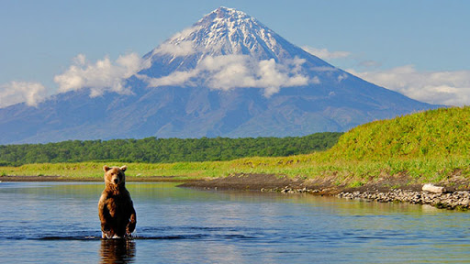

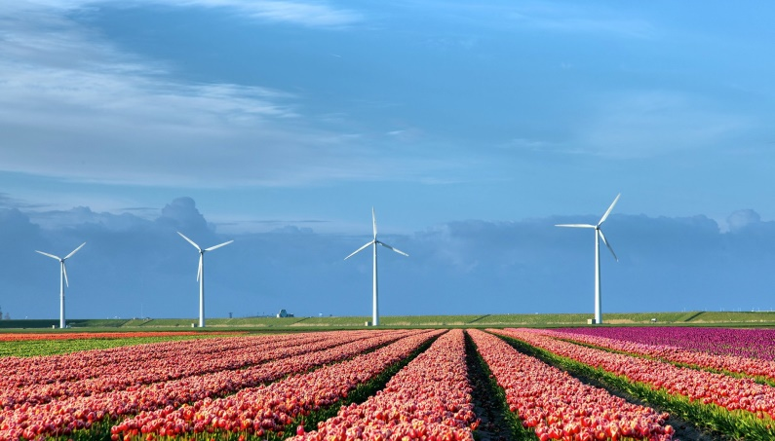
Навколишнє середовище — всі живі та неживі об'єкти, що природно існують на Землі або в деякій її частині

Slide 3
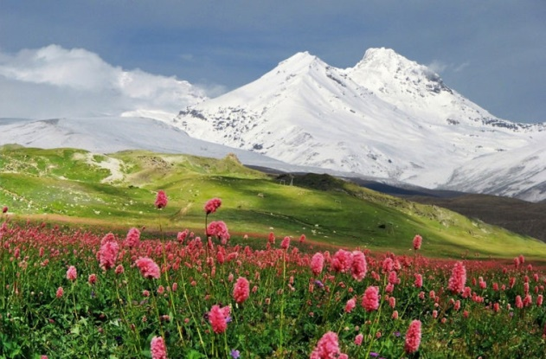
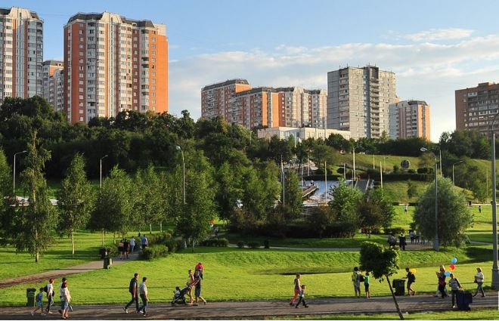
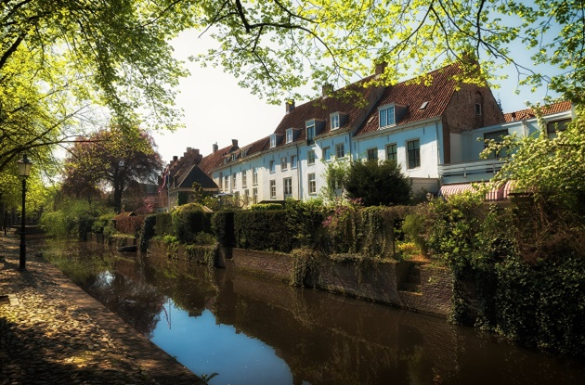
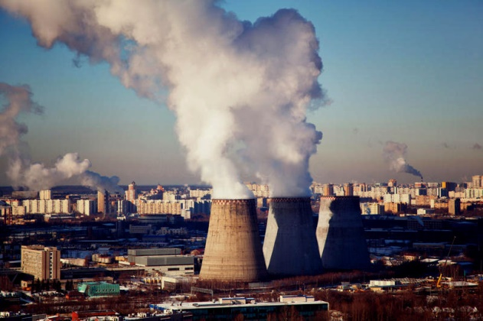
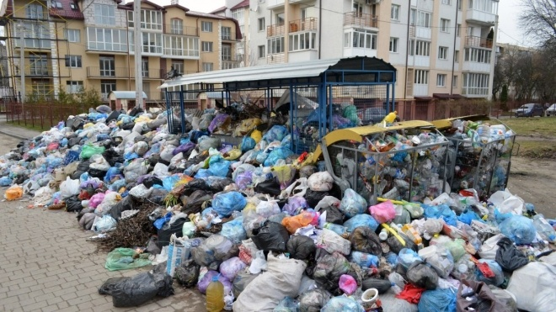
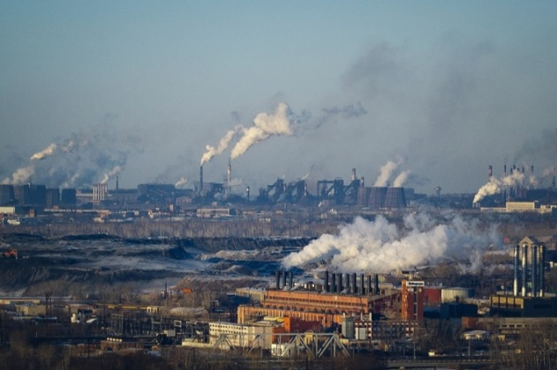
Яке довкілля є безпечним для здоров’я? Чому?

Slide 4
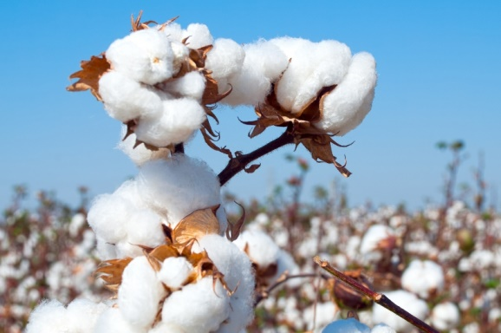

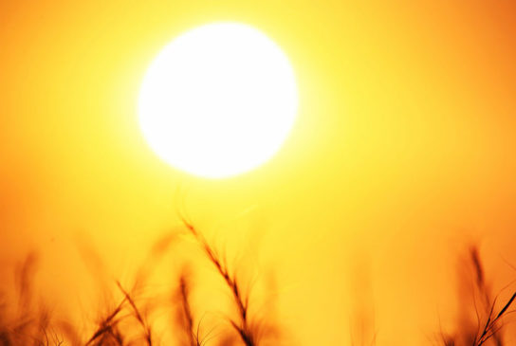

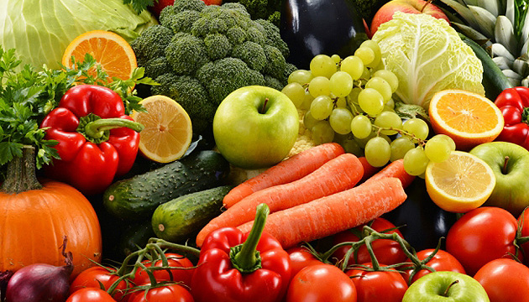
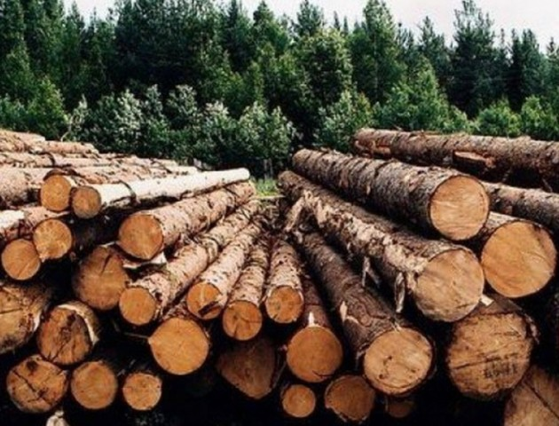
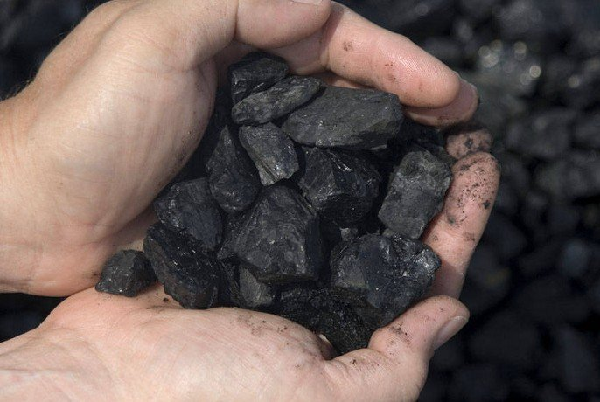
сировина
вода
енергія
Людину природа забезпечила всім необхідним для життя: сонячним світлом і теплом, чистим повітрям, здоровою їжею, питною водою.
їжа
сировина
корисні копалини

Slide 5

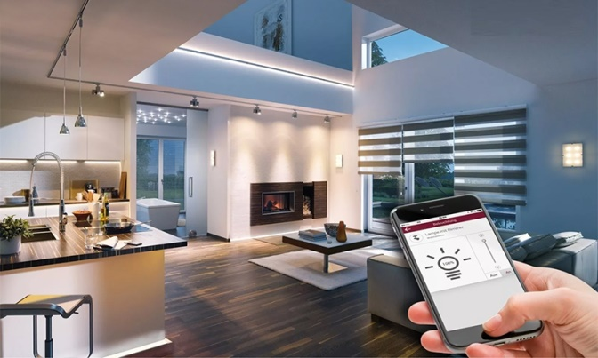
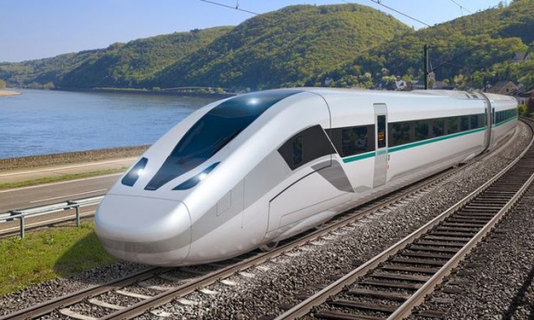
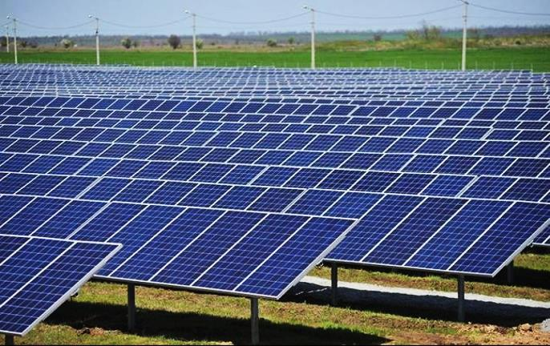
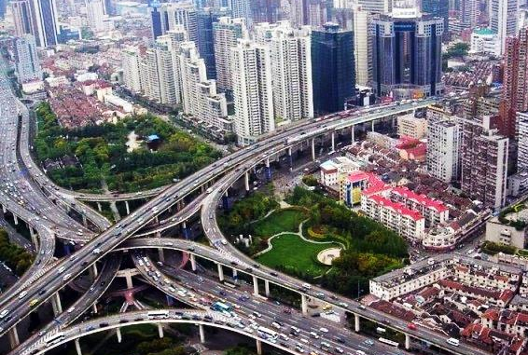
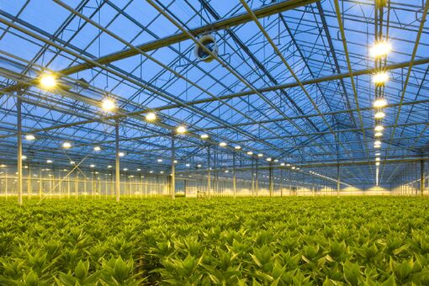
Людина прагне поліпшити, удосконалити довкілля, у якому живе, зробити своє життя безпечним та комфортним. Для цього вона змінює навколишнє середовище.

Slide 6
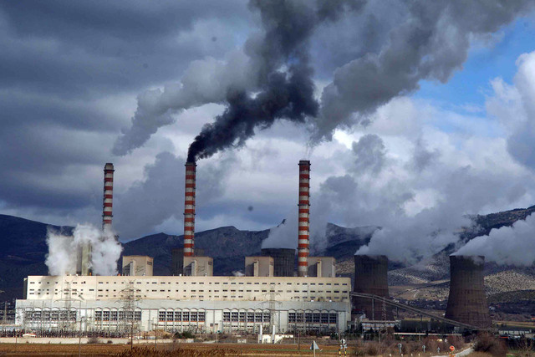
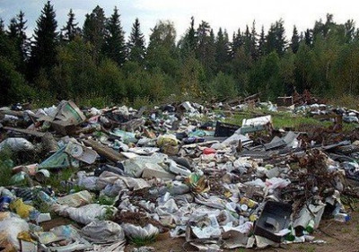
Наслідки діяльності людини
Екологічні катастрофи
Техногенні катастрофи
Забруднення повітря
Забруднення води
Нестача чистої питної води
Промислові відходи
Побутове сміття
Отруєння ґрунтів хімікатами
Вимирання тварин
Шумове забруднення довкілля

Slide 7
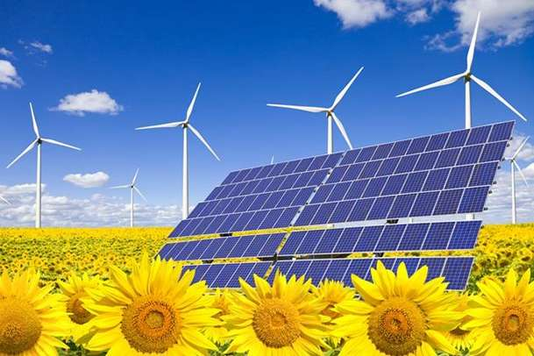
Заходи, що спрямовані на охорону довкілля
Обмеження викидів в атмосферу та гідросферу
2. Використання відновлювальних джерел енергії.
3. Сортування і переробка сміття.

Slide 8
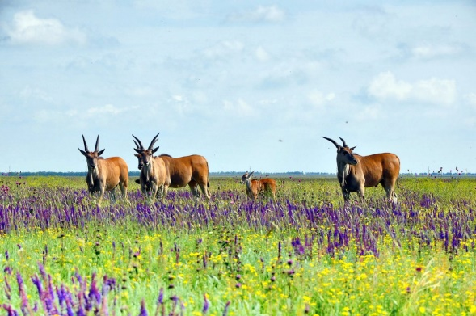
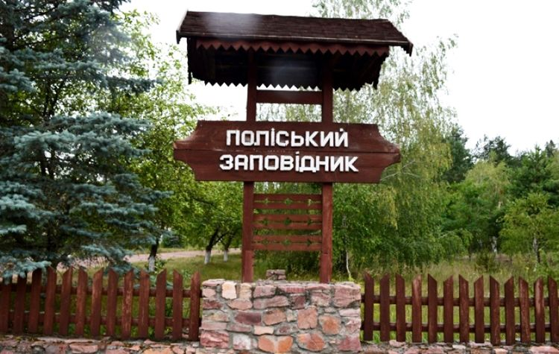
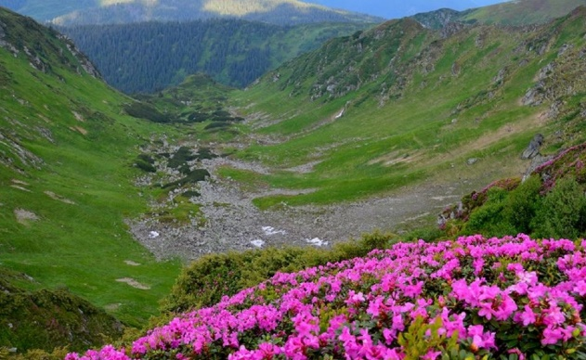
Заходи, що спрямовані на охорону довкілля
4. Створення заповідників, заказників і національних парків
5. Обмеження лову риби, полювання з метою збереження певних видів.
6. Вторинне використання ресурсів.

Slide 9
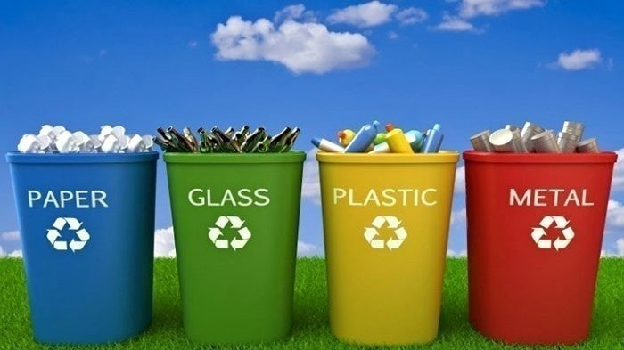
Як правильно сортувати сміття?
Для чого сортувати сміття?

Slide 10
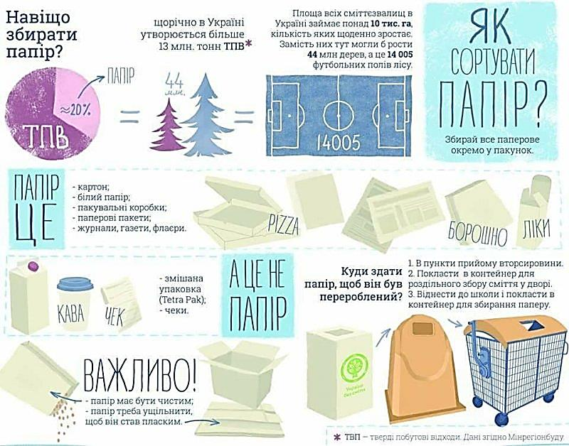


Slide 11
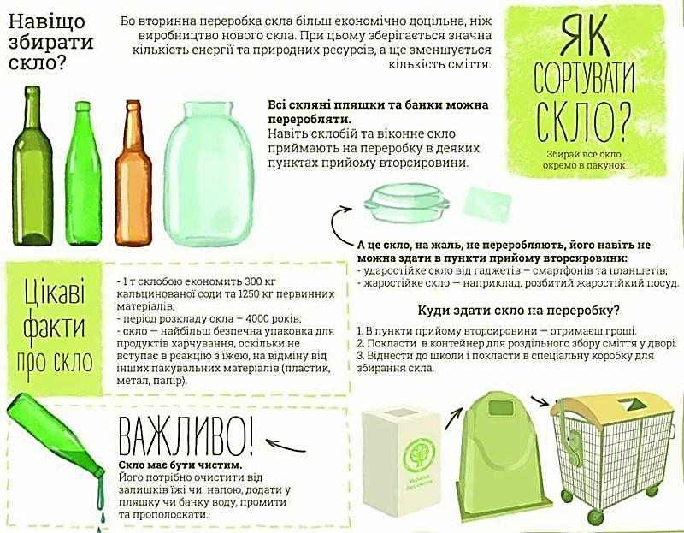

Slide 12
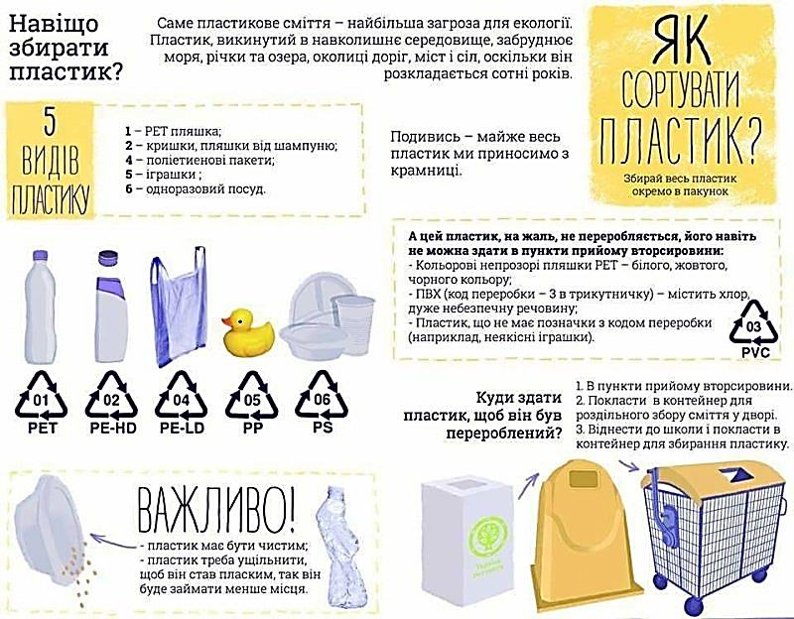

Slide 13
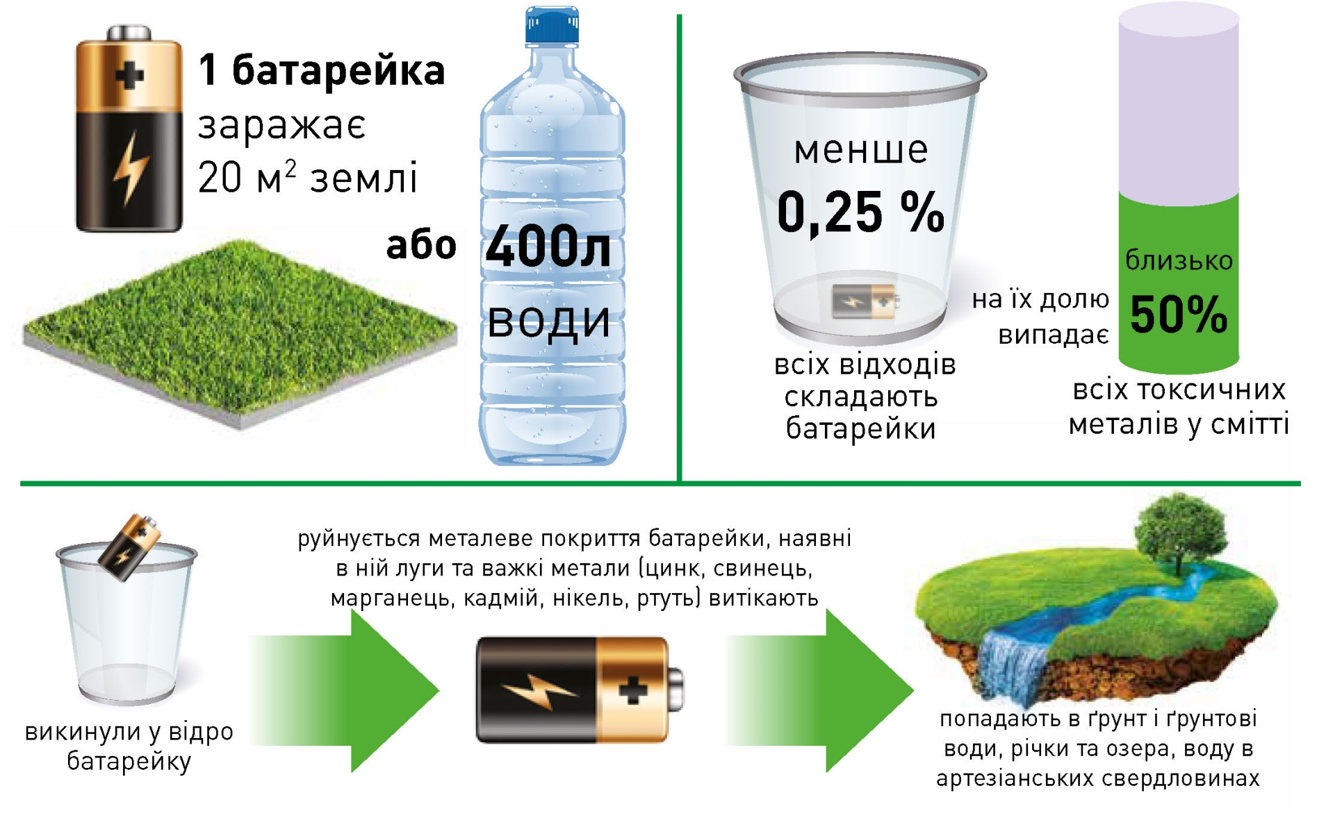

Slide 14
Використання енергії *
Для опалення будинку використовується природний газ чи вугілля
Для опалення будинку використовується енергія води, сонця або вітру
Опалення будинку регулюється залежно від погоди
Виходячи з кімнати, ви завжди вимикаєте в ній світло
Ви завжди вимикаєте побутові прилади, не залишаючи їх в режимі очікування
Ви використовуєте лампи розжарювання
Ви використовуєте енегргозберігаючі лампи LED
Ви залишаєте включеними зарядні пристрої після закінчення зарядки
Якщо у квартирі взимку темпратура є низькою, то ви вмикаєте електрообігрівач
Якщо у квартирі взимку темпратура є низькою, ходите в теплих речах
Утеплити в оселі вікна, двері, дах








Slide 15
Використання виробів з паперу *
Якщо ви хочете прочитати книгу, то завжди купуєте її
Берете книжки в бібліотеці або позичаєте у знайомих
Прочитавши журнал, ви його викидаєте
Після вас куплені журнали читає ще хтось
Ви віддаєте перевагу електронними книгам
При друку ви намагаєтесь використовувати друк з обох сторін
Для передачі інформації намагаєтесь використовувати електронний формат та скоротити друк
Використаний папір викидаєте у сміття
Використаний папір здаєте на макулатуру







Slide 16
Покупки *
Під час покупок ви використовуєте пластикові пакети
Під час покупок використовуєте багаторазову торбу
Під час покупок обираєте товари місцевого виробника
Ви обираєте товар, уникаючи зайвої упаковки
Перед покупкою ви складаєте список необхідних товарів
В магазині купуєте все, що забажається
Одяг з якого виросли можна віддати тим хто потребує його






Slide 17
Домашнє завдання:
Прочитати § 27
Виконати онлайн тест «Безпечне довкілля»

